Slide 1

XÂY DỰNG HỆ THỐNG DNS DỰA TRÊN CÔNG NGHỆ BLOCKCHAIN
BỘ THÔNG TIN VÀ TRUYỀN THÔNG
HỌC VIỆN CÔNG NGHỆ BƯU CHÍNH VIỄN THÔNG
TÓM TẮT ĐỒ ÁN
TỐT NGHIỆP ĐẠI HỌC
Đề tài
Giáo viên hướng dẫn : Huỳnh Thanh Tâm
Sinh viên thực hiện : Phan Đại
Mã số sinh viên : N17DCAT013
Lớp : D17CQAT01-N
ĐẠI HỌC CHÍNH QUY
2017 -2022
KHOA CÔNG NGHỆ THÔNG TIN 2

Slide 2
Mục tiêu đạt được
VỀ LÝ THUYẾT
- Tìm hiểu cơ chế hoạt động của DNS truyền thống. 3
- Tìm hiểu các ưu và nhược điểm của DNS truyền thống. 4
- Tìm hiểu tổng quan về công nghệ Blockchain và giao thức đồng thuận PoW, PoS. 5
- Một số phần mềm DNS dựa trên blockchain hiện có. 3
- Xây dựng cơ chế hoạt động của DNS dựa trên blockchain. 3
VỀ THỰC HÀNH
- Xây dựng một hệ và triển khai DNS trên một private blockchain với giao thức đồng thuận PoW. 3
- Xây dựng các kịch bản thử nghiệm cho giải pháp. 3

Slide 3

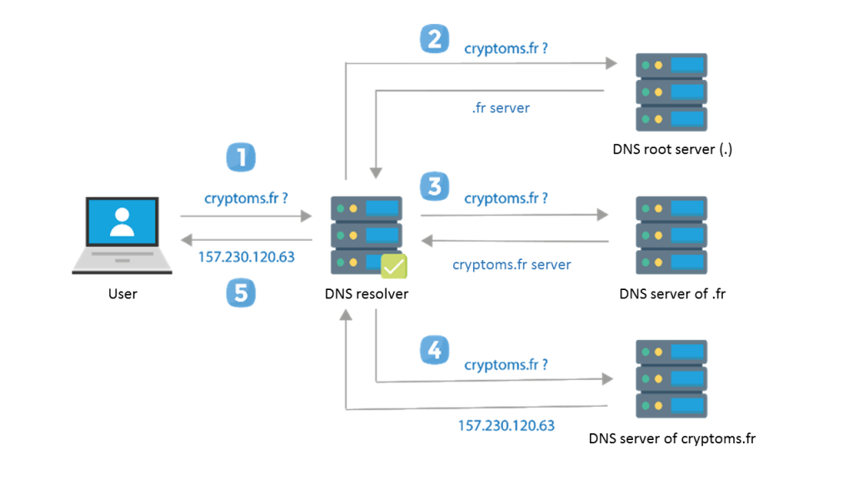

DNS - DOMAIN NAME SYSTEM
domain
protocol
path
DNS truyền thống hoạt động như thế nào ?
Máy tính tìm kiếm tên miền cryptoms.fr
Máy tính trước khi gửi đi,DNS resolver sẽ kiểm tra domain trong Web cache hoặc DNS cache để trả lại kết quả.
Nếu không có kết quả, DR sẽ hỏi tên miền mức ROOT chỉ cho máy chủ tên miền cục bộ địa chỉ mà nó quản lý có đuôi “.fr”.
DR gửi yêu cầu đến máy chủ quản lý tên miền Pháp “.fr” tìm tên miền cryptoms.fr.
DR sẽ hỏi máy chủ quản lý tên miền “.fr” địa chỉ IP của tên miền “cryptoms.fr” và gửi trả lại cho DR, sau đó chuyển đến máy của người dùng.
Người dùng sử dụng địa chỉ IP này kết nối đến server chứa website có địa chỉ “cryptoms.fr”.
* DNS resolver – DR – Máy chủ phân giải tên miền cục bộ

Slide 4
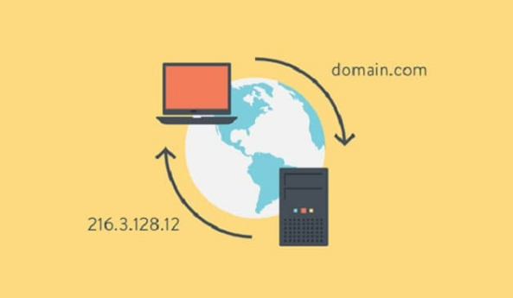
DNS - DOMAIN NAME SYSTEM
Ưu và nhược điểm của DNS truyền thống
Sự quan trọng với Internet
DNS phụ thuộc vào sự kiểm soát của Hoa Kỳ ( vd : ICANN )
Không cần lưu trữ một dãy IP dài và khó nhớ
DNS là nguyên nhân chính dẫn đến cuộc tấn công DNS
Cập nhật danh sách IP dễ dàng
DNS phải liên kết với nhau
DNS có tốc độ truy cập Internet cao nhất
DNS queries thường không mang bất kì thông tin về client khởi tạo nó
Dễ truy cập hơn không có nghĩa là dễ bị tấn công hơn
Khi DNS Server sập, World Wide Web cũng vậy:

Slide 5
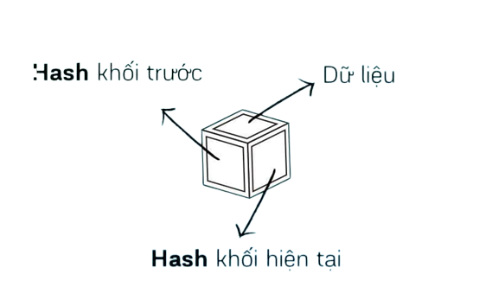
Blockchain
Công nghệ Blockchain
Khi khởi tạo Blockchain sẽ cần 1 block gọi là genesis block có hash khối hiện tại và khối trước là 0 và dữ liệu là null
Blockchain sẽ bao gồm nhiều block như hình bên phải, các block liên kết với nhau qua “Hash khối trước”.
Genesis
block
Block 1
Hash: 000xxxxx
Hash: 0
Previous Hash: 0
Blockchain được tạo ra nhờ 3 loại công nghệ và từng loại công nghệ giúp Blockchain mang đặc điểm sau.
Mật mã học
Mạng ngang hàng
Lý thuyết trò chơi
Pow, PoS
Bất biến: dữ liệu trong Blockchain không thể sửa (có thể sửa nhưng sẽ để lại dấu vết) và sẽ lưu trữ mãi mãi.
Minh bạch: Ai cũng có thể theo dõi dữ liệu Blockchain đi từ địa chỉ này tới địa chỉ khác và có thể thống kê toàn bộ lịch sử trên địa chỉ đó.
Hợp đồng thông minh: là hợp đồng kỹ thuật số được nhúng vào đoạn code if-this-then-that (IFTTT), cho phép chúng tự thực thi mà không cần bên thứ ba.
Bảo mật: Các thông tin, dữ liệu trong Blockchain được phân tán và an toàn tuyệt đối.

Slide 6
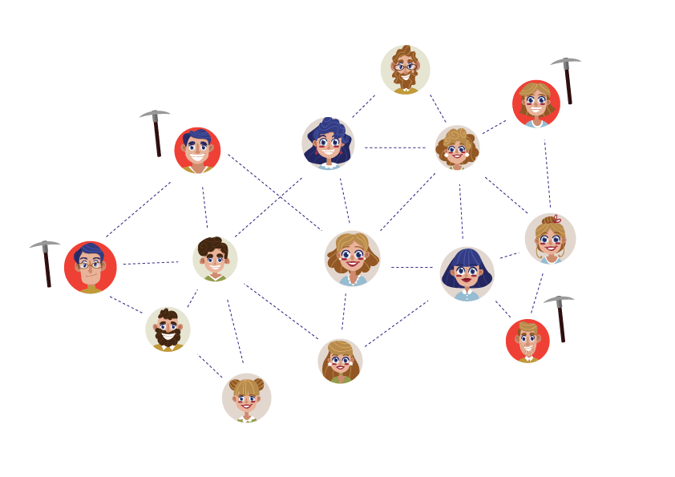
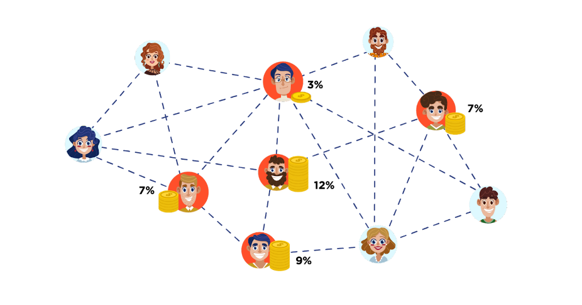
THUẬT TOÁN ĐỒNG THUẬN
Proof of work và Proof of stake
Mỗi node đóng vai trò như là miner ( thợ mỏ ) cạnh tranh với nhau làm công việc tìm ra số Nonce đầu tiên ( số sử dụng 1 lần ), sao cho sau khi có số nonce, hash của khối sẽ bắt đầu với 0 x difficulty ( độ khó )
Mỗi node sẽ đặt cọc một khoản tiền ảo nhất định vào lần giao dịch đó, hệ thống sẽ sử dụng thuật toán để đánh giá theo tiêu chí như giá trị mà họ đặt vào mạng lưới so với tổng giá trị của mạng lưới hoặc thời gian mà khoản cryptocurrency sẽ bị khóa hoặc tiêu chí khác để đảm bảo rằng người thợ đào phù hợp với lợi ích lâu dài của cả mạng lưới.

Slide 7
13 phần mềm dns blockchain
Namecoin
Blockstack
Ethereum Name Service
Handshake
Nebulis
Dot BIT
Emercoin DNS
PeerName
Blockchain DNS for Firefox
FrigGate for Chrome and other browsers
NEM Blockchain DNS extension
Unstoppable Domains
Aloaha Blockchain DNS

Slide 8
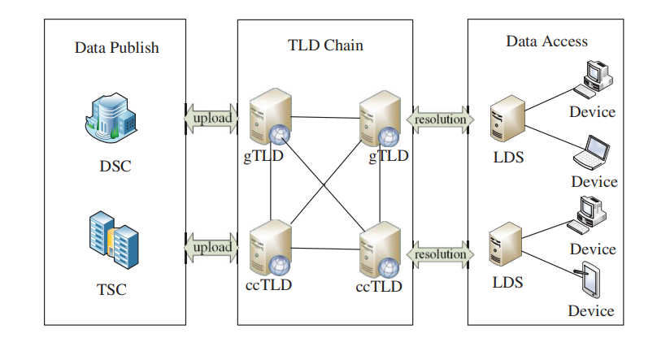
Cơ chế của DNS BLOCKCHAIN

Slide 9
Kết luận
Tóm tắt những điều mà đề tài đã đạt được:
Nêu rõ khái niệm, điểm mạnh và yếu của DNS server và cách DNS server hiện tại hoạt động.
Nêu rõ khái niệm, điểm mạnh và yếu của Blockchain và hiểu thêm về giải pháp DNS phát triển bằng công nghệ Blockchain.
Xây dựng được và tái hiện hệ thống Blockchain DNS trên máy tính cá nhân.
Phân giải tên miền và trả về kết quả thành công cho dù ở trên trình duyệt.
=> DNS Blockchain là một giải pháp khả thi hiện nay, vừa phần nào giải quyết được bài toán bảo mật, vừa mang lại cơ hội khai thác phát triển triệt để giá trị của tên miền.

Slide 10
giải pháp, đề xuất
Trước khi nói về vấn đề chính, đề tài còn có những hạn chế nhất định sau đây:
Vì là máy tính cá nhân không thể làm việc ở thời gian liên tục và lâu dài cần phải bật tắt hàng ngày nên phải dùng đến PostgreSQL.
Môi trường cần mạng wifi, không thể dùng hotspot trên điện thoại để phát nên khó trong việc di chuyển đến những nơi xa hay thiếu wifi.
Vì không phải là một Server tiêu chuẩn nên hiệu suất truyền dẫn có phần thấp hơn hệ thống DNS thông thường.
Ở đề tài, mô hình này đã đạt được những điều cơ bản của hệ thống Blockchain thông thường nhưng thiếu một số bước kiểm soát tính chất hợp lệ của giao dịch.
Chưa thể ngăn được các loại tấn công nghe lén hay truyền tin.
Các hướng mở rộng sẽ phần lớn nhắm vào hạn chế đã nêu trên như sau :
Phát triển thêm hệ thống Blockchain về mặt bảo mật giao dịch bằng chữ kí số hay các giải pháp bảo mật khác ở hiện tại.
Đưa nhiều lựa chọn hơn trên giao diện giao tiếp người dùng, cho phép nhiều loại người dùng khác nhau trở thành Miner và trả công qua ví điện tử thật.
Giao diện và ứng dụng được áp dụng ở nhiều môi trường khác nhau kể cả điện thoại.
.

Slide 11
Xin cảm ơn sự theo dõi của quý thầy cô
THANK YOU
Phan Đại

